Slide 1
课程要求
一、课前：
1. 先阅读课本，并完成课本习题；
2. 完成《世纪金榜》对应章节题目
二、课中：
准备一本笔记本，记录课堂例题，课后及时整理，不定期检查（例题关键步骤用红笔记录）
三、课后：
按时完成作业，第二天第一节下课前收齐

Slide 2
集合含义与表示

Slide 3
集合、元素含义，元素特征
阅读课本第2-3页，思考：
  什么是元素，什么是集合？
  集合中的元素有什么特征？
确定性
互异性
无序性
下列每组对象能否构成一个集合？
  我国的小河流
  不超过20的非负数
  直角坐标平面内第一象限内的一些点
  2008北京奥运会中的比赛项目
  平面上到点O的距离等于1的点的全体
  接近于0的数的全体
  方程x²-1=0在实数内的解

Slide 4
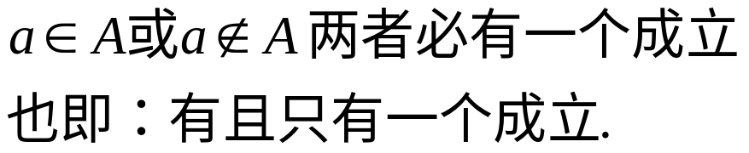
集合的表示法
集合：大写字母A，B，C
元素：小写字母a，b，c
元素与集合：属于∈
常用数集符号：
  实数集：R
  有理数集：Q
  整数集：Z
  自然数集：N（非负整数集）
  正整数集：N*或N₊
  如何理解Z*, Z₊

Slide 5
集合的三种表示法
列举法：把集合中的元素一一列举出来，并用花括号括起来
  元素之间用“，”分隔
  较多元素时，有明显规律，也可用列举法，必须把元素间的规律显示清楚后才能用“……”
问题
  {1,4}与{(1,4)}有什么区别？
  有无数个元素，但又无法表述规律，不能 列举，如何表示？

Slide 6
集合的三种表示法
描述法：用集合所含元素的共同特征表示集合的方法
  形式：{x∈A|x的共同特征}
  “|”前是元素的代表符号和元素的取值范围
  “|”后是元素的共同特征，即元素符合的条件
  出现的新字母，必须说明范围
  哪些部分可省略，哪些部分不能省略？
课本第4页例2：列举法和描述法之间的互换
图示法（韦恩图）：画一条封闭曲线，用它的内部来表示一个集合.

Slide 7
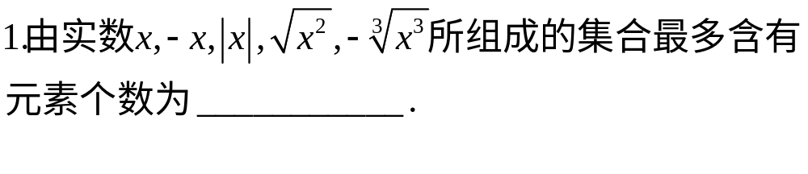
巩固练习：

Slide 8
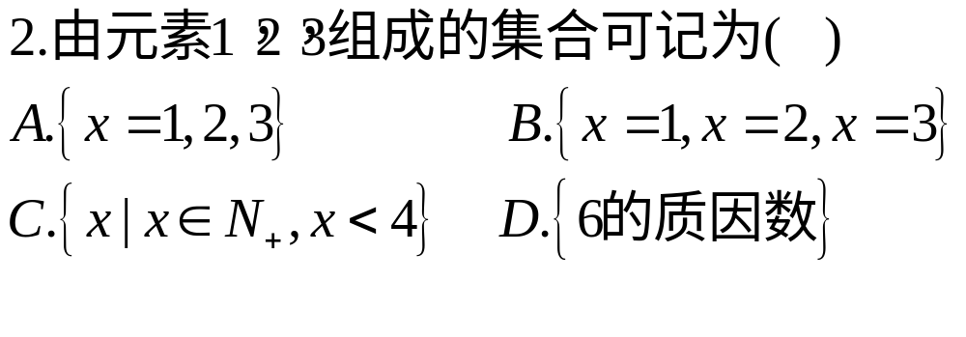
巩固练习：

Slide 9
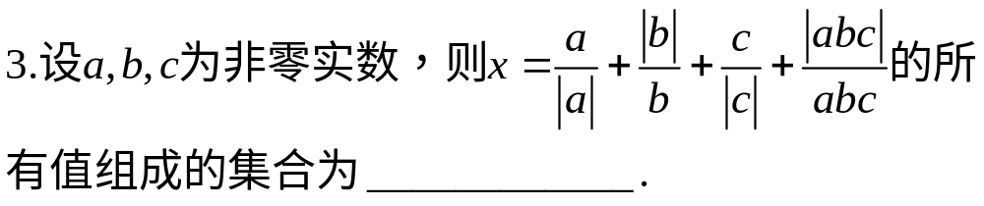
巩固练习：

Slide 10
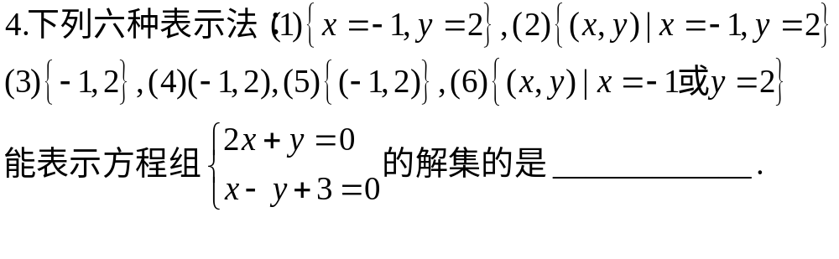
巩固练习：

Slide 11
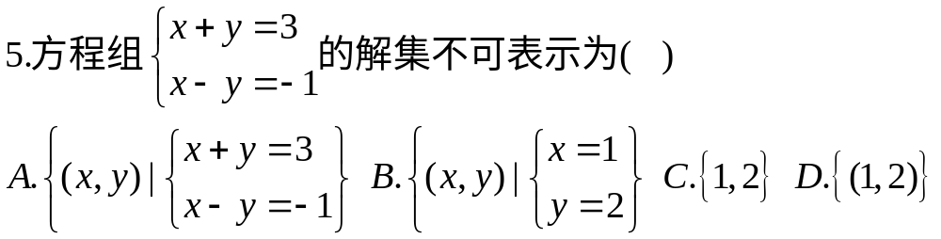
巩固练习：

Slide 12
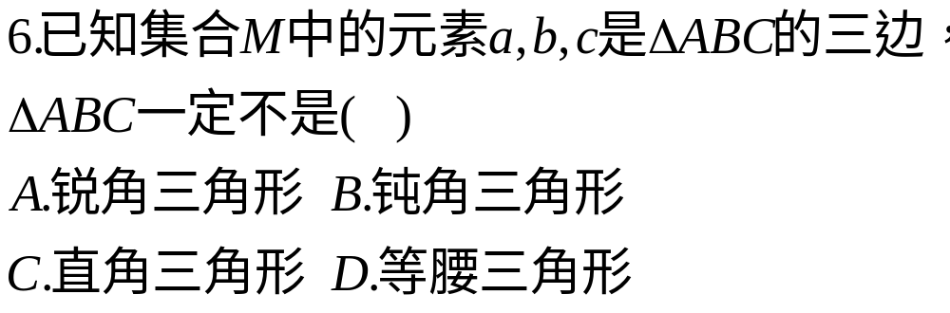
巩固练习：

Slide 13
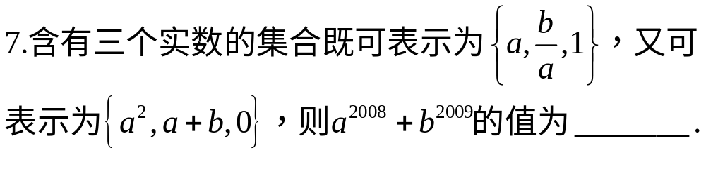
巩固练习：

Slide 14
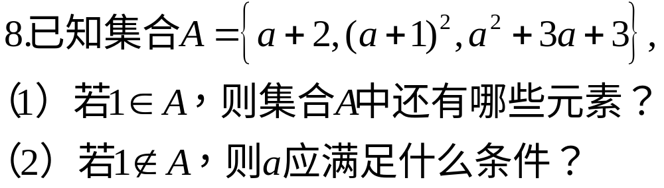
巩固练习：

Slide 15
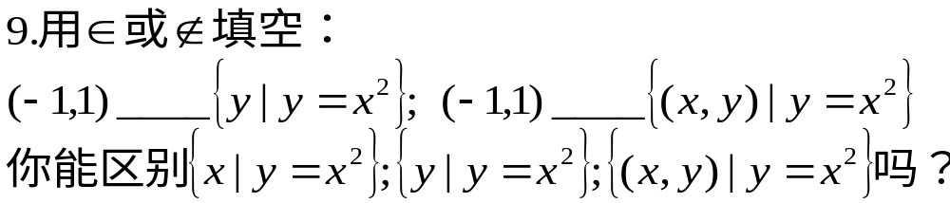
巩固练习：

Slide 16
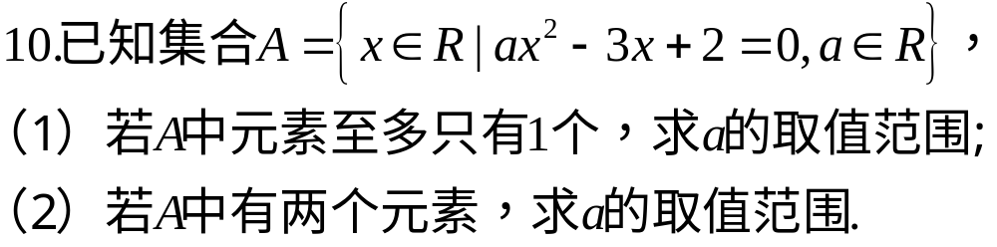
拓展练习：

Slide 17
作业
《世纪金榜》 阅读第1-4页；完成第5-10页
《课时作业本》 第85-88页（删去86页第4题）
备注：星期五第一节下课后收齐.
(分开收，课代表对作业上交情况进行登记)

